Slide 1




NUMELE PROGRAMULUI
Dezvoltarea jocurilor video
2. Interfața Unity și structura internă a unui proiect de joc
© Pugaci Diana
pugaci.diana@gmail.com

Slide 2
Tema 2: Interfața Unity și structura internă a unui proiect de joc Rezultatele învățării preconizate a fi atinse: RÎ11; RÎ2; RÎ4
Cunoștințe | Abilități | Responsabilitate și autonomie
Termeni-cheie: Editor Unity, GameObject, Inspector, componentă, ierarhie, Asset. Unități de conținut: Subteme: •Configurarea inițială a mediului Unity și gestionarea proiectelor în Unity Hub. •Navigarea interfeței Unity Editor și explicarea ierarhiei de obiecte. •Componente esențiale ale unui GameObject: transformări, randare, coliziuni. •Gestionarea și organizarea fișierelor și asseturilor în cadrul proiectului. •Salvarea versiunilor, backup și bune practici în lucru colaborativ. Activități de laborator: •Adăugarea și modificarea GameObject-urilor în scenă (cuburi, sfere, plane etc.). •Aplicarea de materiale și culori obiectelor 3D. •Organizarea proiectului în foldere (Scenes, Scripts, Materials etc.). •Utilizarea componentelor Transform, Mesh Renderer și Box Collider. Crearea unei mini-scene cu cameră și lumină funcțională. | Se navighează cu ușurință în Unity Editor și se explică funcționalitatea principalelor panouri (Hierarchy, Scene, Inspector etc.). Se creează, se modifică și se organizează GameObject-uri în cadrul unei scene 3D. Se aplică materiale și culori pe obiecte 3D folosind componente precum Mesh Renderer. Se utilizează componentele Transform, Collider și Renderer pentru configurarea obiectelor. Se organizează fișierele proiectului în foldere logice și se aplică bune practici în denumirea acestora. Se salvează corect proiectele, se creează versiuni de rezervă și se înțelege importanța backup-urilor în lucru colaborativ. Se construiește o demo-scenă complet funcțională cu lumină și cameră stabilite corect. | Demonstrează autonomie în organizarea fișierelor și scenelor. Respectă bunele practici în salvarea și denumirea fișierelor. Colaborează în echipă pentru a structura proiectele comune. Revizuiește scenele create pentru a asigura coerența ierarhică.

Slide 3
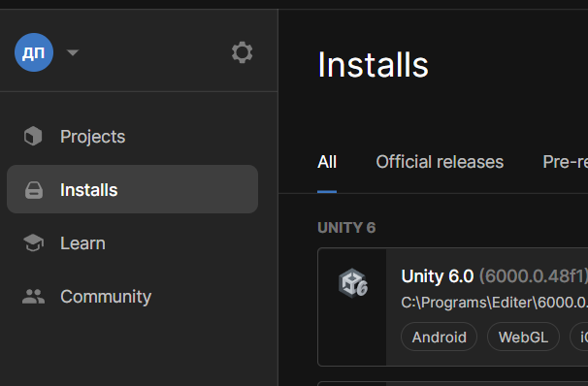
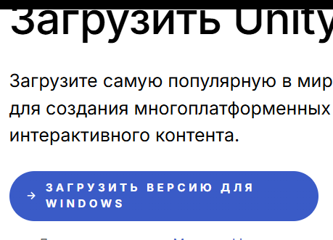
Configurarea inițială a mediului Unity și gestionarea proiectelor în Unity Hub
Pas 1: Instalarea Unity Hub
Accesează https://unity.com/download și descarcă Unity Hub.
Instalează-l și creează un cont Unity (sau loghează-te).

Slide 4
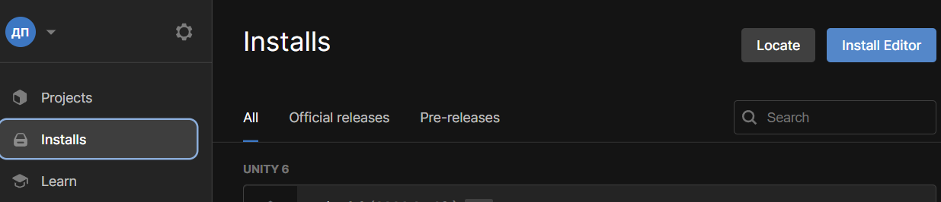
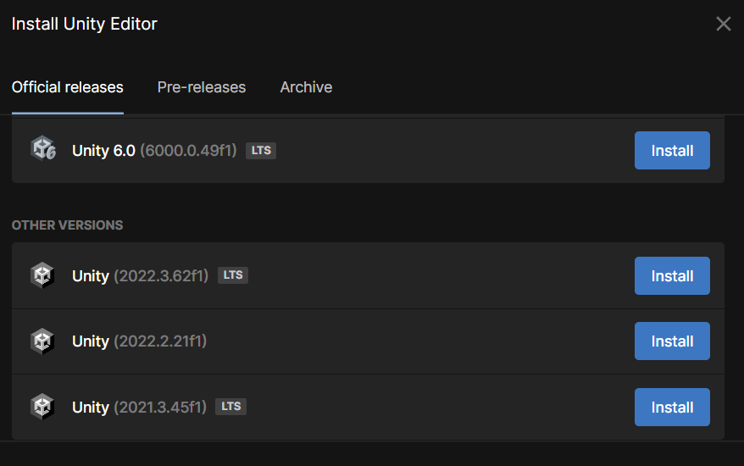
Pas 2: Instalarea unei versiuni Unity
În Unity Hub, mergi la tab-ul Installs → Add.
Alege o versiune stabilă recomandată (ex: Unity 2022.3.x LTS).
Bifează platformele dorite (PC, Android, WebGL).

Slide 5
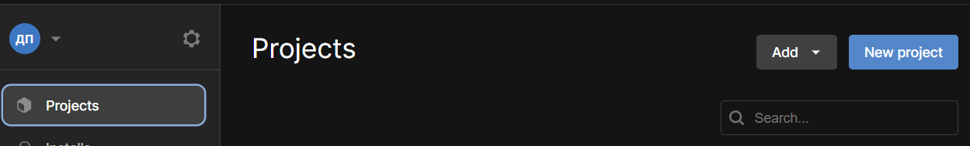
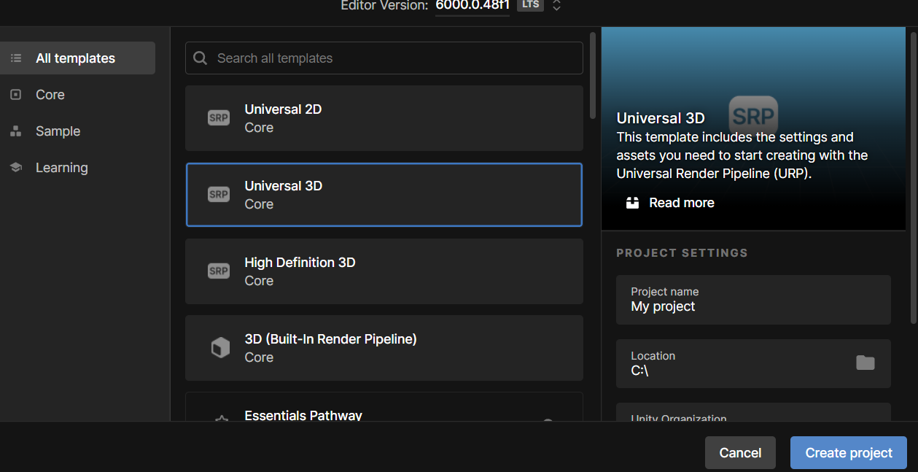
Pas 3: Crearea unui proiect nou
Mergi la tab-ul Projects → New Project.
Alege template-ul: 2D, 3D (URP) sau 3D Core.
Denumește proiectul: MyFirstGame și selectează folderul unde se va salva.
Click Create.

Slide 6
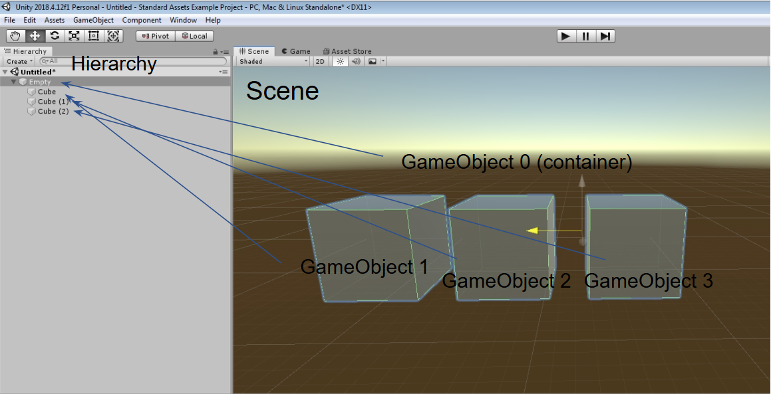
Navigarea interfeței Unity Editor și explicarea ierarhiei de obiecte
GameObjects și Scene
Totul în Unity este un GameObject.
GameObject-urile există în cadrul scenelor.

Slide 7
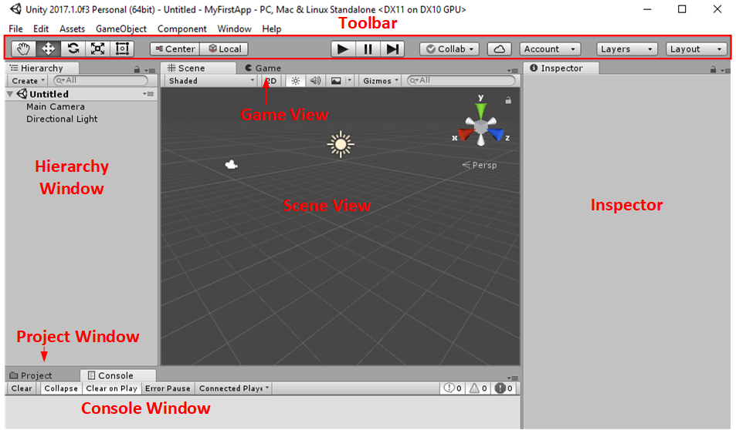
Prezentare generală a editorului Unity
Hierarchy
Scene
Game
Inspector
Project
Console

Slide 8
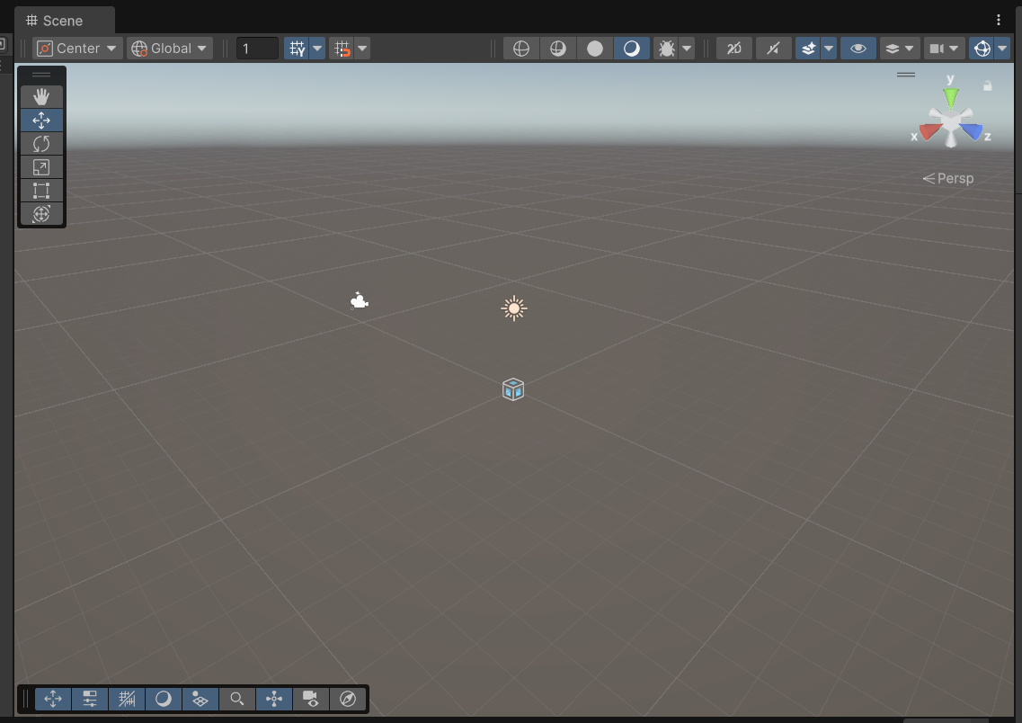
Scene View (Fereastra Scenă)
Adaugi obiecte (cuburi, camere, lumini etc.)
Navighezi cu mouse-ul și tastele (click dreapta + WASD)
Selectezi și editezi GameObject-uri direct în scenă
Controale utile:
Q – selecție
W – mutare
E – rotație
R – scalare
F – focus pe
obiectul selectat

Slide 9
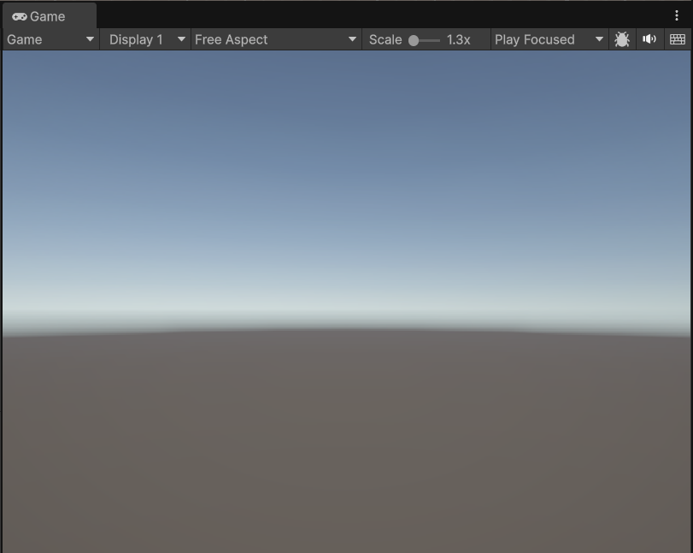
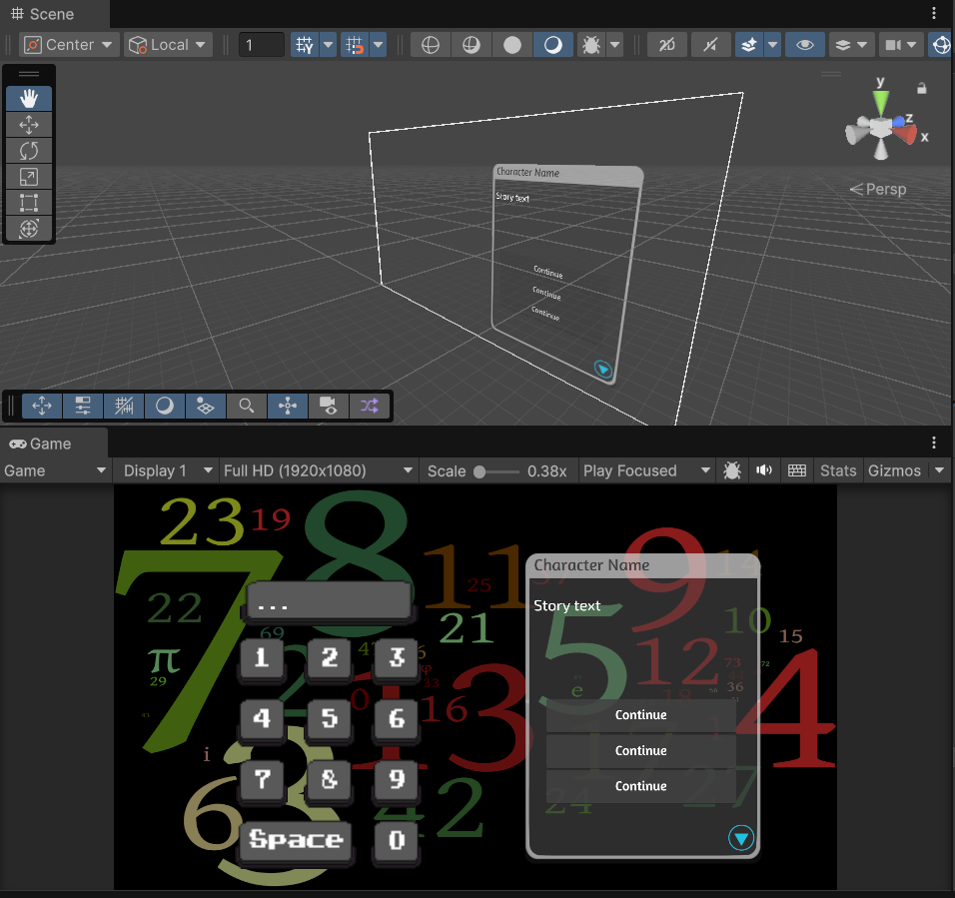
Game View (Fereastra Jocului)
Rulezi jocul cu butonul Play
Schimbi rezoluția (16:9, 4:3, etc.)
Testezi UI-ul și interacțiunile
Adaugi aspect ratio personalizat
Fereastra Game arată ce va vedea jucătorul atunci când jocul rulează.
Fereastra Scene este un spațiu de lucru 3D editabil unde poți plasa și aranja GameObject-uri.

Slide 10
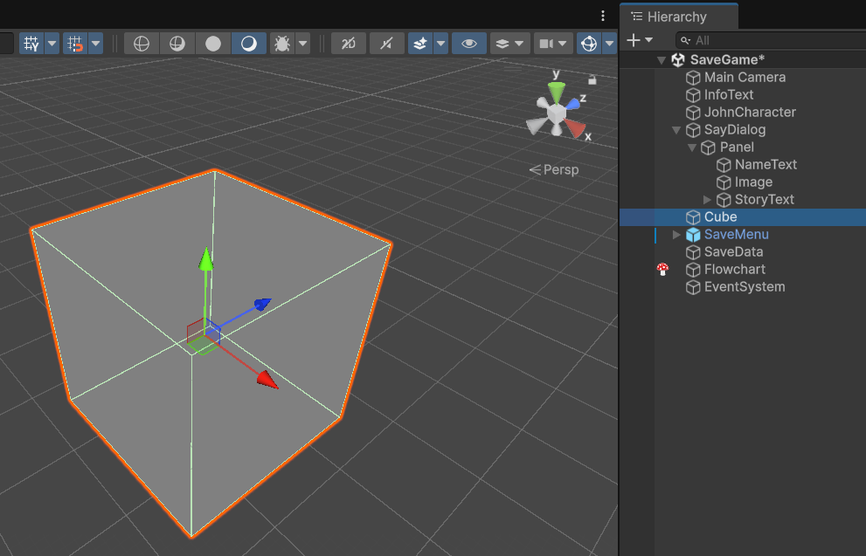
Hierarchy (Ierarhie)
Listează toate obiectele din scenă
Suportă structura părinte-copil
Click pentru a selecta și a focaliza un obiect
Structură părinte-copil

Slide 11
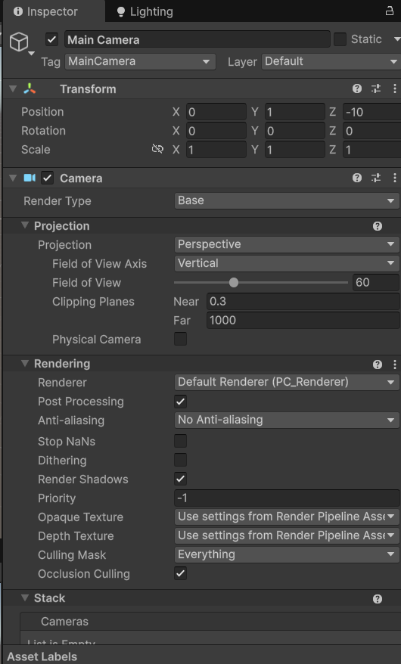
Inspector (Inspectorul)
Arată toate componentele și proprietățile obiectului selectat din scenă sau ierarhie.
Transform – poziție, rotație, scală
Renderer – vizualizare
(Mesh Renderer, Sprite
Renderer)
Collider – coliziune fizică
Scripturi – atașate ca
componente personalizate
Audio Source – redare de
sunete

Slide 12
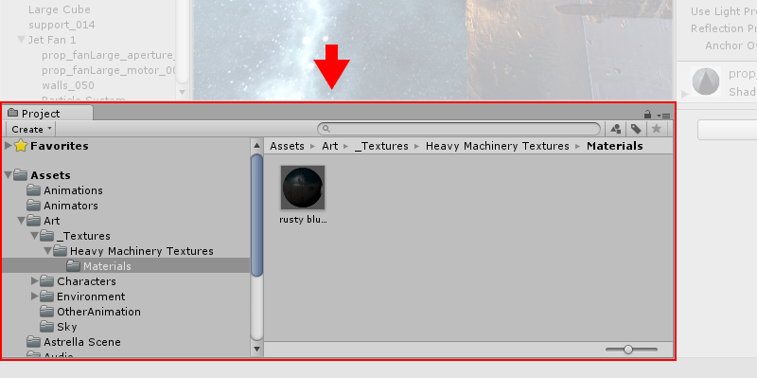
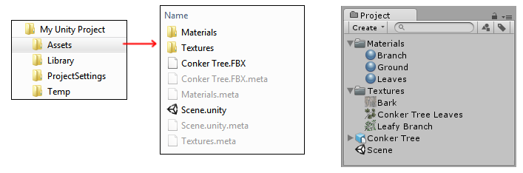
Project (Fereastra Proiectului)
Este fereastra care afișează toate fișierele din proiect: imagini, sunete, scripturi, prefabs, scene etc.
Folosește click dreapta → Create > Folder pentru organizare
Trage asseturi din folder în scenă sau ierarhie pentru a le folosi

Slide 13
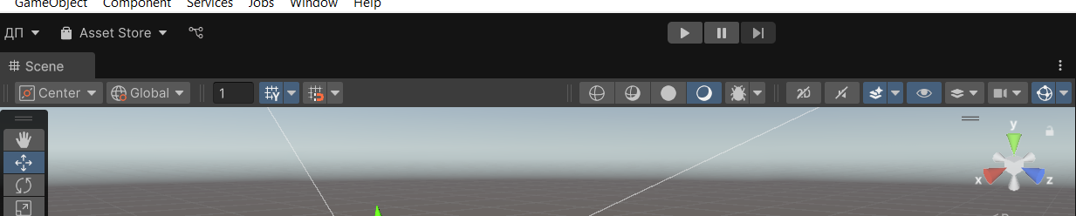
Toolbar (Bara de sus)
Conține butoanele principale de lucru:
Play / Pause / Step – rulează jocul
Controale de transformare: mutare, rotire, scalare
Layout – schimbă aranjamentul ferestrelor
Cont utilizator – logare în Unity ID

Slide 14
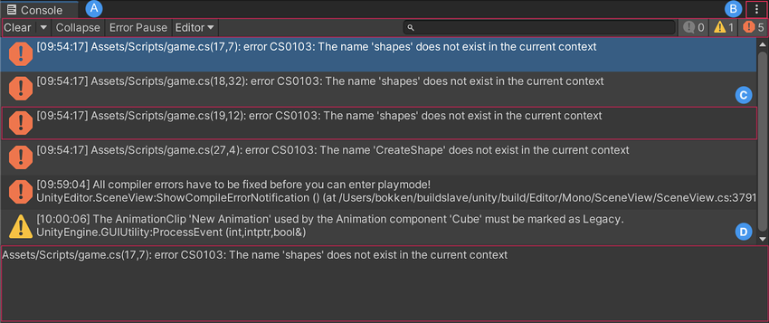
Console (Consola)
Vizualizează jurnale, avertismente și erori
Depanează jocul tău
Esential pentru testare

Slide 15
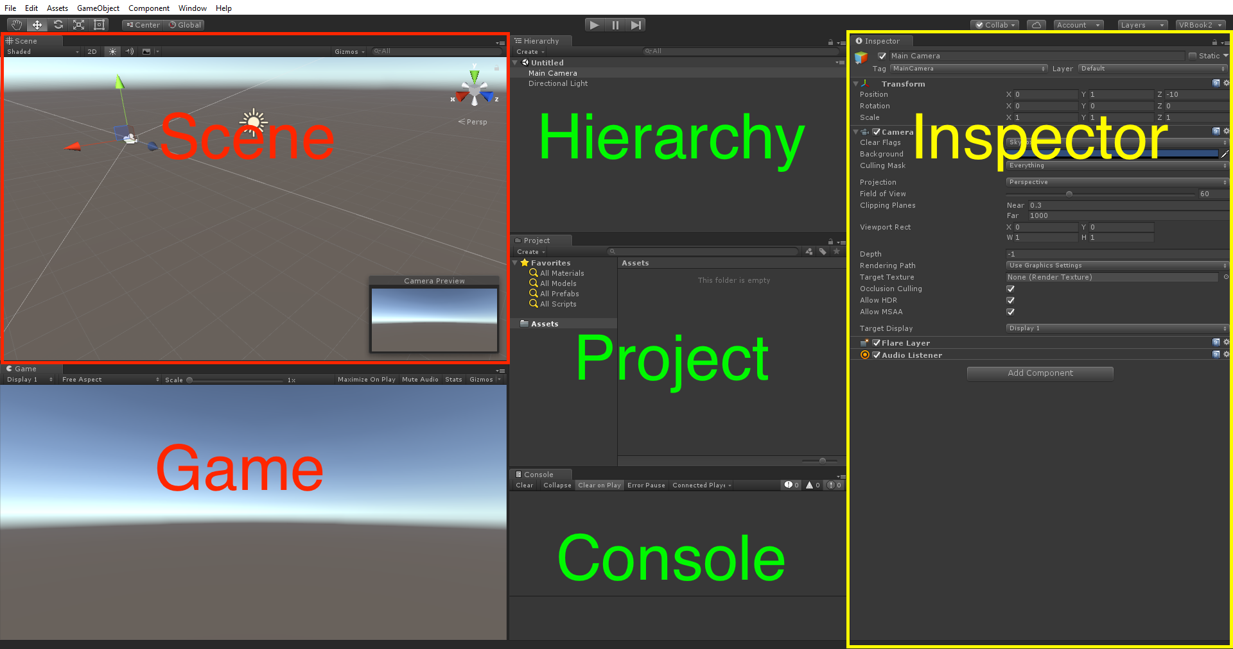
Personalizarea Layout-uliu
Trage și fixează ferestrele
Salvează aspecte personalizate
Îmbunătățește-ți fluxul de lucru

Slide 16
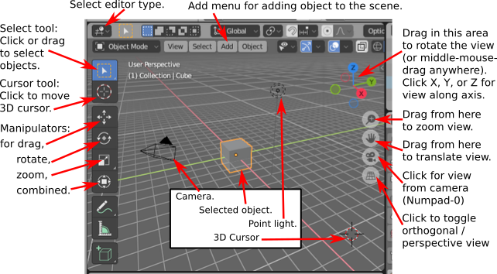
Navigarea în Scenă
Q/W/E/R pentru unelte
Click dreapta + WASD
Alt + click pentru orbitare

Slide 17
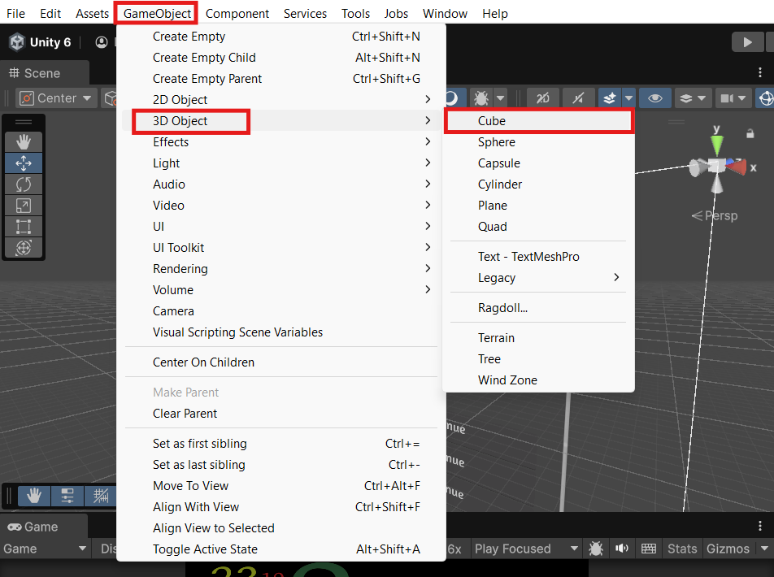
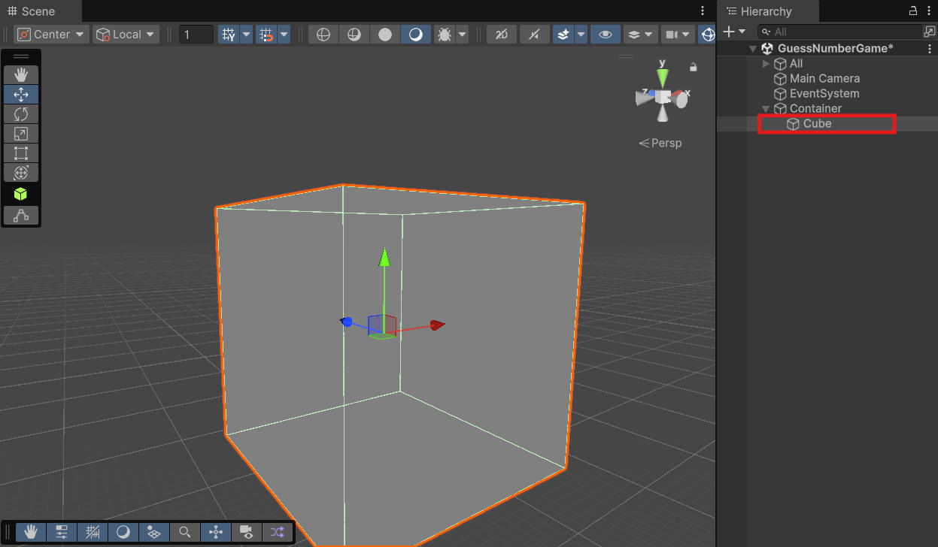
Crearea GameObject-urilor
Meniul de sus sau click dreapta în Hierarchy
Alege din forme 3D, lumini, camere etc.
Obiecte goale pentru grupare

Slide 18
Componente esențiale ale unui GameObject: transformări, randare, coliziuni
Ce este un GameObject?
Un GameObject este orice element din joc – un personaj, un obstacol, o cameră, o lumină etc. Fiecare GameObject este alcătuit din componente, care definesc comportamentul și aspectul său.

Slide 19
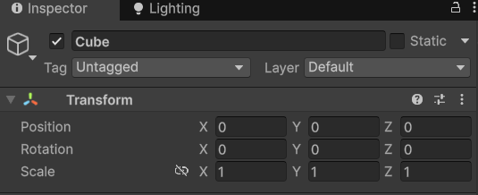
Transform
Coordonează poziția (Position), rotația (Rotation) și dimensiunea (Scale) unui obiect în scenă.
Este componenta obligatorie a fiecărui GameObject.

Slide 20
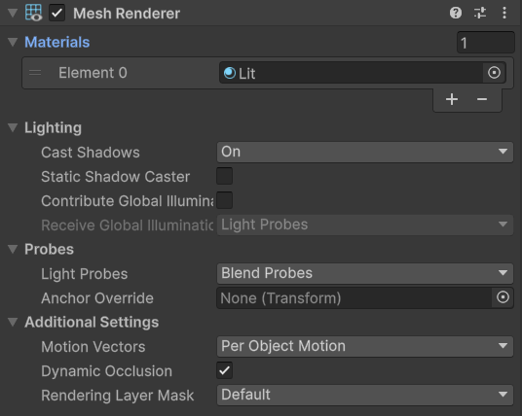
Mesh Renderer / Sprite Renderer
Afișează vizual obiectul (3D sau 2D).
Mesh Renderer este folosit pentru obiecte 3D.
Sprite Renderer este folosit pentru obiecte 2D.

Slide 21
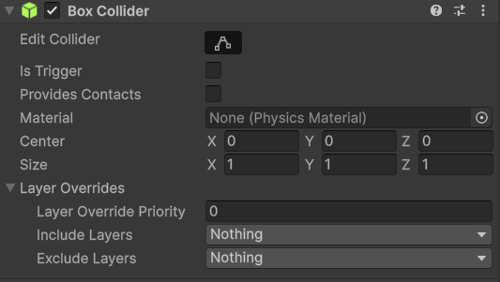
Collider
Definește o zonă de coliziune.
Tipuri: Box Collider, Sphere Collider, Polygon Collider 2D, etc.
Poate fi setat ca Trigger pentru a detecta coliziuni fără blocaj fizic.

Slide 22
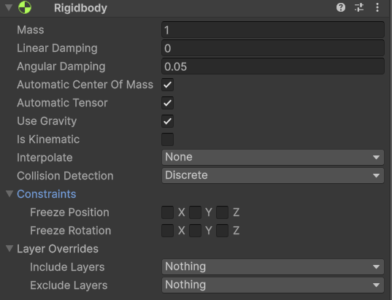
Rigidbody
Adaugă proprietăți fizice (gravitație, forțe, mișcare).
Rigidbody pentru 3D, Rigidbody2D pentru jocuri 2D.
Adaugă un cub (GameObject > 3D Object > Cube), apoi atașează un Rigidbody și BoxCollider. Rulează jocul și observă cum cade singur.

Slide 23
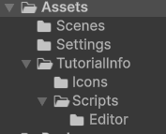
Gestionarea și organizarea fișierelor și asseturilor în cadrul proiectului
Recomandări de organizare:
Scripts/: toate fișierele C#.
Scenes/: scenele jocului (.unity).
Prefabs/: obiecte salvate care pot fi reutilizate.
Textures/Materials: resurse vizuale.
Audio/: muzică, efecte sonore.

Slide 24
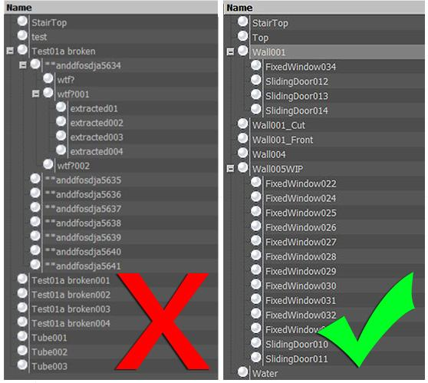
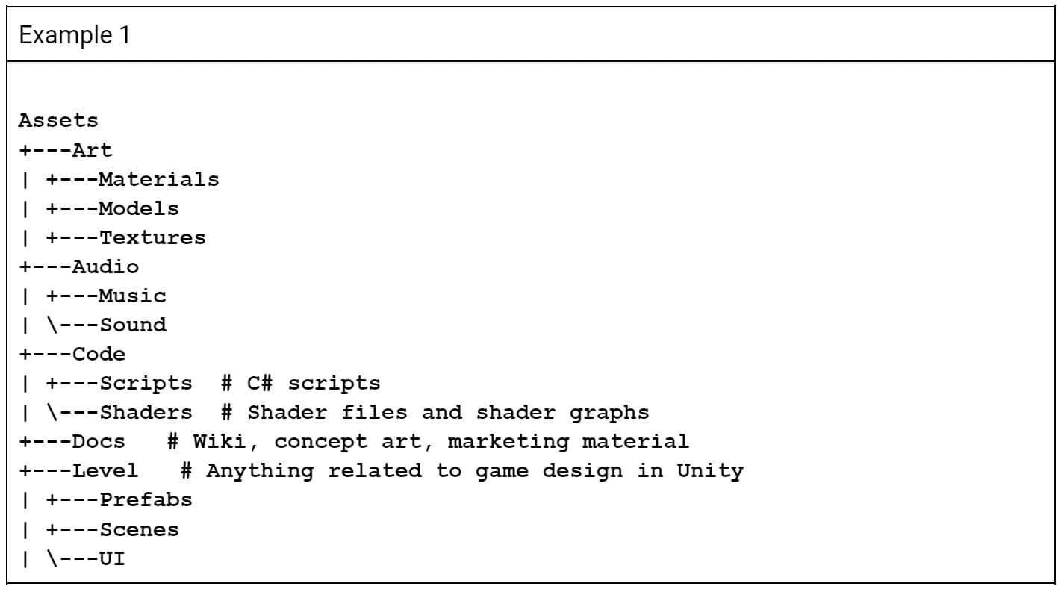
Organizarea Proiectului și Package Manager
Folosește foldere pentru a organiza resursele
Descarcă unelte prin Package Manager
Păstrează proiectul curat și eficient

Slide 25
Salvarea versiunilor, backup și bune practici în lucru colaborativ
Bune practici individuale:
Salvează scena frecvent: File > Save sau Ctrl+S.
Folosește denumiri clare: PlayerController.cs, Level_01.unity.
Comentează codul și structurează-l pe funcții.
Versiuni și backup:
Activează salvarea automată în cloud cu Unity Cloud Save (pentru proiecte personale).
Fă backup manual pe un drive extern sau în Google Drive/Dropbox.

Slide 26
Bibliografia recomandata
1.[Hocking] Hocking, J. (2023). Learning C# by Developing Games with Unity 2023. 8th ed. Packt Publishing.
2.[Thorn] Thorn, A. (2023). Mastering Unity Scripting. 2nd ed. Packt Publishing.
3.Unity Technologies (2025). Unity Manual. Disponibil la: https://docs.unity3d.com/Manual/index.html
4.Unity Technologies (2025). Unity Scripting API (C#). Disponibil la: https://docs.unity3d.com/ScriptReference/
5.Unity Technologies (2025). Unity Learn Platform – Tutoriale interactive. Disponibil la: https://learn.unity.com/
6.GitHub Inc. (2023). Git workflow for Unity projects. Disponibil la: https://docs.github.com/en/get-started/quickstart/set-up-git
7.Unity Technologies (2025). Unity Asset Store – Materiale, modele, utilitare. Disponibil la: https://assetstore.unity.com/
8.Kenney.nl (2023). Free Game Assets – 3D, 2D, UI. Disponibil la: https://kenney.nl/assets

